Slide 1
Chapitre 1 : introduction à l'ordinateur personnel
IT Essentials : Matériel et logiciel informatique version 5.0
Calvain Nangue
Notes:
Cisco Networking Academy Program
IT Essentials : Matériel et logiciel informatique version 5.0
Chapitre 1 : introduction à l'ordinateur personnel

Slide 2
Objectifs par section du chapitre 1
1.1 Identifier et décrire l'objectif et les caractéristiques des composants de systèmes informatiques personnels
1.2 Expliquer les considérations lors de la sélection des composants de PC appropriées
1.3 Décrire les configurations pour des systèmes informatiques spécialisées
1.4 Sommaire
Notes:
Objectifs du chapitre 1
0,2 expliquer certifications de l'industrie et des emplois de technicien
1.1 Identifier et décrire l'objectif et les caractéristiques des composants de systèmes informatiques personnels
1.2 Expliquer les considérations lors de la sélection des composants de PC appropriées
1.3 Décrire les configurations pour spécialisées des systèmes informatiques
1.4 Sommaire

Slide 3
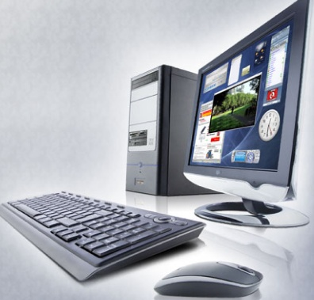
Système d'ordinateur personnel de base
Un système informatique est composé de composants matériels et logiciels.
Le matériel est l'équipement physique comme le boîtier, les disques de stockage, les claviers, les moniteurs,
les câbles, les haut-parleurs et
les imprimantes.
Les logiciels sont le système
d'exploitation et les programmes.
  Le système d'exploitation
  indique à l'ordinateur comment
  fonctionner.
  Les programmes ou les
  applications assurent différentes
  fonctions.
Notes:
1.2 Description d'un système informatique

Slide 4
Boîtier de l'ordinateur et alimentation
Boîtier d'ordinateur
Offre une protection et un support aux composants internes
Doit être résistant, facile à entretenir et doit disposer d'un espace suffisant pour les extensions
La taille et la configuration d'un boîtier sont appelés format
Alimentation
Convertit l'alimentation secteur de la prise murale en courant continu
Doit fournir suffisamment de courant pour les composants installés et les ajouts futurs
Notes:
1.3.1 Description des boîtiers
Boîtier de l'ordinateur et alimentation
Identification des noms, objectifs et caractéristiques des boîtiers et des alimentations
Boîtier d'ordinateur
Offre une protection et un support aux composants internes de l'ordinateur.
Doit être résistant, facile à entretenir et doit disposer d'un espace suffisant pour les extensions
La taille et la forme du boîtier de l'ordinateur sont généralement déterminées par la carte mère et les autres composants internes.
1.3.2 Description des alimentations
Alimentation électrique
Un convertisseur d'alimentation situé dans l'alimentation électrique convertit le courant alternatif (AC) provenant d'une prise murale en courant continu (DC), qui présente une tension inférieure.
Le courant continu est requis pour tous les composants situés à l'intérieur de l'ordinateur.
Les câbles, les connecteurs et les composants sont conçus pour bien correspondre les uns aux autres.
Ne forcez jamais un connecteur ou un composant.
Un connecteur Molex est un connecteur avec détrompeur utilisé pour connecter un lecteur optique ou un disque dur.
Un connecteur Berg est un connecteur avec détrompeur utilisé pour connecter une disquette. Un connecteur Berg est plus petit qu'un connecteur Molex.

Slide 5
Les quatre unités de base de l'électricité
La tension (V) est la mesure de la force requise pour faire passer les électrons dans un circuit. La tension est mesurée en volts. Une alimentation d'ordinateur produit en général plusieurs tensions différentes.
L'intensité (I) est la mesure de la quantité d'électrons passant dans un circuit. L'intensité est mesurée en ampères ou A. L'alimentation de l'ordinateur fournit différents ampérages pour chaque tension de sortie.
La puissance (P) est la tension multipliée par l'intensité. La mesure se fait en watts (W). Les alimentations des ordinateurs sont évaluées en watts.
La résistance (R) est l'opposition au flux du courant dans un circuit. La résistance se mesure en ohms. Une résistance inférieure permet à davantage d'intensité de circuler dans un circuit.
Notes:
1.3.2 Description des alimentations
Voici les quatre unités de base de l'électricité :
Tension (V)
Intensité (I)
Puissance (P)
Résistance (R)
Tension, intensité, puissance et résistance sont les termes électroniques qu'un technicien informatique doit connaître :
La tension est la mesure de la force requise pour faire passer les électrons dans un circuit.
La tension se mesure en volts (V). Une alimentation d'ordinateur produit en général plusieurs tensions différentes.
L'intensité (I) est la mesure de la quantité d'électrons passant dans un circuit.
L'intensité est mesurée en ampères ou A. L'alimentation de l'ordinateur fournit différents ampérages pour chaque tension de sortie.
La puissance est la mesure de la force requise pour faire passer les électrons dans un circuit, multipliée par le nombre d'électrons passant dans le circuit, appelé « intensité ». La mesure se fait en watts (W). Les alimentations des ordinateurs sont évaluées en watts.
La résistance est l'opposition au flux du courant dans un circuit. La résistance se mesure en ohms. Une résistance inférieure permet une intensité supérieure et, par conséquent, davantage de puissance pour circuler dans un circuit. Un bon fusible produira une résistance faible ou une mesure d'environ 0 ohm.

Slide 6
Loi d'Ohm
Il existe une équation de base exprimant la manière dont trois de ces termes sont reliés les uns aux autres. Elle indique que la tension est égale à l'intensité multipliée par la résistance. Il s'agit de la loi d'Ohm. V = IR
Dans un système électrique, la puissance (P) est égale à la tension multipliée par l'intensité. P = VI
Notes:
1.3.2 Description des alimentations
Tension, intensité, puissance et résistance sont les termes électroniques qu'un technicien informatique doit connaître :
La tension est la mesure de la force requise pour faire passer les électrons dans un circuit.
La tension se mesure en volts (V). Une alimentation d'ordinateur produit en général plusieurs tensions différentes.
L'intensité (I) est la mesure de la quantité d'électrons passant dans un circuit.
L'intensité est mesurée en ampères ou A. L'alimentation de l'ordinateur fournit différents ampérages pour chaque tension de sortie.
La puissance est la mesure de la force requise pour faire passer les électrons dans un circuit, multipliée par le nombre d'électrons passant dans le circuit, appelé « intensité ». La mesure se fait en watts (W). Les alimentations des ordinateurs sont évaluées en watts.
La résistance est l'opposition au flux du courant dans un circuit. La résistance se mesure en ohms. Une résistance inférieure permet une intensité supérieure et, par conséquent, davantage de puissance pour circuler dans un circuit. Un bon fusible produira une résistance faible ou une mesure d'environ 0 ohm.
Dans un circuit électrique, l'augmentation de l'intensité ou de la tension conduit à une puissance accrue.
En guise d'illustration du fonctionnement, imaginez un simple circuit avec une ampoule de 9 V branchée à une batterie de 9 V. La puissance de sortie de l'ampoule est de 100 W. Utilisez l'équation ci-dessus pour calculer l'intensité en ampères requise pour obtenir 100 W avec une ampoule à 9 V. Pour résoudre cette équation, nous disposons des informations suivantes :
P = 100 W
V = 9 V
I = 100 W/9 V = 11,11 A
Que se produit-il si une batterie de 12 V et une ampoule de 12 V sont utilisées pour obtenir une puissance de 100 W ? 100 W / 12 V = 8,33 A Ce système produit la même puissance, mais avec une intensité inférieure.
Les ordinateurs utilisent normalement des alimentations allant de 250 W à 650 W de puissance de sortie. Cependant, certains ordinateurs peuvent avoir besoin d'alimentations de 850 W ou plus. Lors de l'assemblage d'un ordinateur, sélectionnez une alimentation avec une puissance suffisante pour alimenter tous les composants. Chaque composant à l'intérieur de l'ordinateur utilise une certaine quantité d'énergie. Vous obtiendrez des informations sur la puissance des composants dans les documents du fabricant. Lors du choix d'une alimentation, assurez-vous de choisir une alimentation disposant d'une puissance plus que suffisante pour les composants actuels. Une alimentation avec une puissance en watts plus élevée présente une plus grande capacité et elle peut, par conséquent, faire fonctionner un plus grand nombre de périphériques.
Un petit commutateur appelé sélecteur de tension est présent à l'arrière de l'alimentation. Ce commutateur permet de définir la tension d'entrée de l'alimentation à 110 V / 115 V ou 220 V / 230 V. Le réglage de tension correct est déterminé par le pays dans lequel l'alimentation sera utilisée. Le réglage du sélecteur de tension à une tension d'entrée incorrecte peut endommager l'alimentation électrique ainsi que d'autres pièces de l'ordinateur. Si votre alimentation ne possède pas de sélecteur de tension, cela signifie qu'elle détecte et règle automatiquement la tension appropriée.
Ressources : Loi d'Ohm http://www.grc.nasa.gov/WWW/K-12/Sample_Projects/Ohms_Law/ohmslaw.html

Slide 7
Composants internes
Identifiez les caractéristiques des noms suivants :
  Cartes mères
  Processeurs
  Systèmes de refroidissement
  Mémoire morte (ROM) et mémoire vive (RAM)
  Adaptateurs
  Unités de stockage
  Câbles internes
Notes:
1.4 Identification des noms, objectifs et caractéristiques des composants internes

Slide 8
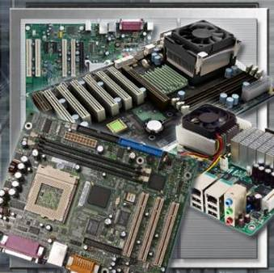
Cartes mères
La carte mère est la carte de circuits
imprimés principale.
Contient les bus ou les chemins
d'accès électriques d'un ordinateur.
Les bus permettent le déplacement
des données entre les différents
composants d'un ordinateur.
S'adapte au processeur, à la mémoire vive (RAM), aux logements d'extension, à l'ensemble dissipateur thermique/ventilateur, à la puce du BIOS, au jeu de composants chipset, aux interfaces de connexion, aux connecteurs internes et externes, aux différents ports et aux fils intégrés qui s'interconnectent aux composants de la carte mère.
Notes:
1.4.1 Identification des noms, objectifs et caractéristiques des cartes mères
Une carte mère est également connue sous le nom de carte système, fond de panier ou carte principale.
Des interfaces de connexion, des connecteurs internes et externes et différents ports sont également placés sur la carte mère.

Slide 9
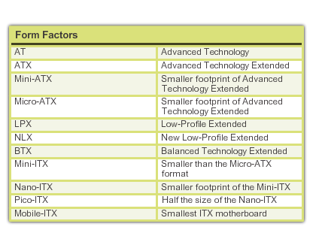
Formats des cartes mères
Le format des cartes mères se rapporte à la taille et à la forme de la carte.
Il décrit également la configuration matérielle des différents composants et périphériques de la carte mère.
Différents formats existent pour les cartes mères.
Notes:
1.4.1 Identification des noms, objectifs et caractéristiques des cartes mères
Le format détermine la manière selon laquelle les composants individuels sont fixés à la carte mère ainsi que la forme du boîtier de l'ordinateur. Différents formats existent pour les cartes mères.
Le format le plus courant pour les ordinateurs de bureau était le format AT, basé sur la carte mère AT d'IBM. La largeur d'une carte mère AT est d'environ trente centimètres. Cette taille importante a poussé au développement de formats plus petits. Le placement de dissipateurs thermiques et de ventilateurs interfère souvent avec l'utilisation de logements d'extension dans les formats plus petits.
Un nouveau format de carte mère, à savoir le format ATX, a constitué une amélioration du format AT.
Certains fabricants possèdent des formats propriétaires basés sur la conception ATX. Il en résulte que certaines alimentations, cartes mères et autres composants sont incompatibles avec les boîtiers ATX standard.
Le jeu de composants chipset comprend différents circuits intégrés fixés à la carte mère. Ils contrôlent la manière dont le matériel du système interagit avec le processeur et la carte mère. Le processeur est installé dans un logement ou une interface de connexion sur la carte mère. L'interface de connexion de la carte mère détermine le type de processeur pouvant être installé.
Le jeu de composants chipset d'une carte mère permet au processeur de communiquer et d'interagir avec d'autres composants de l'ordinateur et d'échanger des données avec la mémoire système ou la mémoire vive (RAM), les disques durs, les cartes vidéo et d'autres périphériques de sortie. La plupart des jeux de composants sont divisés en deux composants distincts, le pont nord et le pont sud.

Slide 10

Processeur
Le processeur est le cerveau de l'ordinateur. Il est parfois appelé unité centrale.
Le processeur exécute un programme, qui est une séquence d'instructions stockées.
Deux architectures principales de processeur liées aux jeux d'instructions :
  RISC (Reduced Instruction Set Computer)
  CISC (Complex Instruction Set Computer)
Notes:
1.4.2 Identification des noms, objectifs et caractéristiques des processeurs
La plupart des calculs ont lieu dans le processeur. Les processeurs sont disponibles en différents formats, chaque style nécessitant un logement spécial ou une interface de connexion particulière sur la carte mère. Intel et AMD font partie des principaux fabricants de processeurs.
L'interface de connexion, ou le logement, du processeur est le connecteur qui sert d'interface entre la carte mère et le processeur lui-même.
Le processeur exécute un programme, qui est une séquence d'instructions stockées. Chaque modèle de processeur dispose d'un jeu d'instructions, qu'il exécute. Le processeur exécute le programme en traitant chaque donnée conformément au programme et au jeu d'instructions. Lorsque le processeur exécute une étape du programme, les instructions restantes et les données sont stockées à proximité, dans une mémoire spéciale appelée « cache ». Il existe deux architectures principales de processeurs associées aux jeux d'instructions :
Ordinateur RISC (Reduced Instruction Set Computer) : les architectures utilisent un jeu d'instructions relativement petit et les puces RISC sont conçues pour exécuter ces instructions très rapidement.
Ordinateur CISC (Complex Instruction Set Computer) : les architectures utilisent un jeu d'instructions important, entraînant moins d'étapes par opération.

Slide 11
Processeur (suite)
Certains processeurs intègrent la technologie Hyperthread pour améliorer leurs performances.
La quantité de données qu'un processeur peut traiter en une seule fois dépend de la taille du bus de données du processeur.
La vitesse des processeur est mesurée en Cycles par seconde – megahertz (MHz) ou gigahertz (GHz)
L'overclocking est une technique utilisée pour faire fonctionner un processeur plus rapidement que sa spécification d'origine.
Notes:
1.4.2 Identification des noms, objectifs et caractéristiques des processeurs
Avec la technologie Hyperthread, le processeur dispose de plusieurs codes qui sont exécutés simultanément sur chaque pipeline. Pour un système d'exploitation, un processeur unique avec la technologie Hyperthread ressemble à deux processeurs.
La vitesse d'un processeur se mesure en cycles par seconde. La vitesse des processeurs actuels se mesure en millions de cycles par seconde, appelés mégahertz (MHz), ou milliards de cycles par seconde, appelés gigahertz (GHz). Elle est également appelée bus processeur ou bus frontal (FSB). Plus le bus de données du processeur est grand, plus le processeur est puissant. Les processeurs actuels disposent de bus de données de 32 ou 64 bits.
L'overclocking n'est pas une manière fiable d'améliorer les performances de l'ordinateur car il peut endommager le processeur.
Les microprocesseurs MMX peuvent gérer plusieurs opérations multimédia courantes qui sont normalement gérées par une carte son ou vidéo séparée. Cependant, seuls les logiciels codés spécifiquement pour appeler les instructions MMX peuvent tirer profit d'un jeu d'instructions MMX.
Les dernières évolutions en matière de technologie de processeur ont permis aux fabricants de processeurs de trouver des manières d'intégrer plusieurs cœurs de processeur au sein d'une seule puce. De nombreux processeurs peuvent traiter plusieurs instructions simultanément :
Processeur à cœur unique : un cœur à l'intérieur d'une seule puce de processeur, qui gère toutes les capacités de traitement. Un fabricant de cartes mères peut proposer des interfaces de connexion pour plusieurs processeurs, ce qui permet de monter un ordinateur multiprocesseur puissant.
Processeur à double cœur : deux cœurs à l'intérieur d'une puce unique de processeur, dans laquelle les deux cœurs peuvent traiter des informations simultanément.
Processeur à triple cœur : trois cœurs à l'intérieur d'un processeur unique (il s'agit en fait d'un processeur à quadruple cœur dont l'un des cœurs a été désactivé).
Processeur à quadruple cœur : quatre cœurs à l'intérieur d'un processeur unique, dans lequel tous les cœurs peuvent traiter des informations simultanément pour des applications logicielles améliorées.

Slide 12
Central Processing Unit (Continued)
Les dernières évolutions en matière de technologie de processeur ont permis aux fabricants de processeurs de trouver des manières d'intégrer plusieurs cœurs de processeur au sein d'une seule puce.
Dual Core CPU – Deux Coeurs dans un Processeur
Triple Core CPU - Trois Coeurs dans un Processeur
Quad Core CPU – Quatre Coeurs dans un Processeur
Hexa-Core CPU - Six Coeurs dans un Processeur
Octa-Core CPU - Huit Coeurs dans un Processeur
Notes:
1.1.2.2 Identify the names, purposes, and characteristics of CPUs
The latest processor technology has resulted in CPU manufacturers finding ways to incorporate more than one CPU core onto a single chip. Many CPUs are capable of processing multiple instructions concurrently:
Single Core CPU – One core inside a single CPU chip that handles all of the processing capability. A motherboard manufacturer may provide sockets for more than one single processor, providing the ability to build a powerful, multi-processor computer.
Dual Core CPU – Two cores inside a single CPU chip in which both cores can process information at the same time.
Triple Core CPU – Three cores inside a single CPU that is actually a quad-core processor with one of the cores disabled.
Quad Core CPU – Four cores inside a single CPU in which all cores can process information simultaneously for enhanced software applications.
Hexa-Core CPU - Six cores inside a single CPU
Octa-Core CPU - Eight cores inside a single CPU

Slide 13
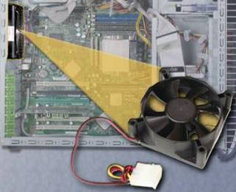
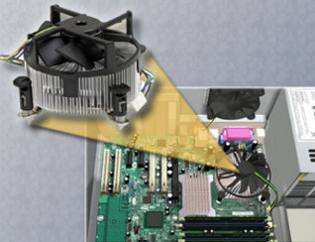
Systèmes de refroidissement
Les composants électroniques génèrent de la chaleur. Une chaleur excessive peut endommager les composants.
Un ventilateur de boîtier rend le processus de refroidissement plus efficace.
Un dissipateur thermique éloigne la chaleur du cœur du processeur. Un ventilateur placé sur le dessus du dissipateur thermique éloigne la chaleur du processeur.
Des ventilateurs sont destinés à refroidir le processeur graphique (GPU).
Ventilateur du boîtier
Ventilateur du processeur
Notes:
1.4.3 Identification des noms, objectifs et caractéristiques des systèmes de ventilation
La chaleur est provoquée par le flux de courant à l'intérieur des composants. Les composants des ordinateurs fonctionnent mieux lorsqu'ils ne chauffent pas. Si la chaleur n'est pas évacuée, l'ordinateur peut fonctionner plus lentement. Si la chaleur augmente trop, les composants de l'ordinateur peuvent être endommagés.
L'augmentation du flux d'air dans le boîtier de l'ordinateur permet d'évacuer davantage de chaleur.
D'autres composants sont également susceptibles d'être endommagés par la chaleur et sont parfois équipés de ventilateurs. Les cartes vidéo produisent aussi une forte chaleur.
Les ordinateurs disposant de processeurs et de processeurs graphiques extrêmement rapides peuvent utiliser un système de refroidissement à eau. Une plaque de métal est placée sur le processeur et reçoit de l'eau pour collecter la chaleur créée par le processeur. L'eau est pompée vers un radiateur pour être refroidie par l'air, puis elle recircule.

Slide 14
Mémoire morte (ROM) et mémoire vive (RAM)
Mémoire morte (ROM)
Les instructions de base pour démarrer l'ordinateur et charger le système d'exploitation sont stockées dans la mémoire morte
Les puces ROM retiennent leur contenu même lorsque l’ordinateur est éteint
Mémoire vive (RAM)
La mémoire vive est le stockage temporaire des données et des programmes auxquels le processeur peut accéder
La mémoire vive est une mémoire volatile, ce qui signifie que le contenu est effacé lors de la mise hors tension de l'ordinateur
Plus un ordinateur comporte de mémoire vive, plus l'ordinateur a de capacités pour traiter des programmes et des fichiers importants et améliorer les performances du système
Notes:
1.4.4 Identification des noms, objectifs et caractéristiques de la mémoire morte et de la mémoire vive
Les puces de la mémoire morte se situent sur la carte mère. Les puces de la mémoire morte contiennent des instructions auxquelles le processeur peut accéder directement. Les puces de la mémoire morte conservent leur contenu, y compris lorsque l'ordinateur est mis hors tension. Le contenu ne peut pas être effacé ou modifié par des moyens normaux.
REMARQUE : la mémoire morte est parfois appelée progiciel. Cela prête à confusion car le progiciel est en réalité le logiciel stocké dans la puce de la mémoire morte.

Slide 15
Modules de mémoire
Les modules de mémoire sont des puces mémoire qui ont été soudées sur un circuit imprimé pour une installation et un retrait faciles.
La puce DIP (Dual Inline Package) est une puce mémoire individuelle.
Le module de mémoire à simple rangée de connexions (Single Inline Memory Module, SIMM) est un petit circuit imprimé supportant plusieurs puces mémoire.
Le module de mémoire à double rangée de connexions (Dual Inline Memory Module, DIMM) est un circuit imprimé supportant des puces SDRAM, DDR SDRAM et DDR2 SDRAM.
Le module de mémoire RAMBus (RAMBus Inline Memory Module, RIMM) est un circuit imprimé supportant les puces RDRAM.
La puce SODIMM (Small Outline DIMM) est une version plus petite et plus condensée des puces DIMM qui offre un stockage de données à accès aléatoire et convient parfaitement aux ordinateurs portables, imprimantes et autres périphériques pour lesquels un gain d'espace est souhaitable.
La vitesse de la mémoire a un impact direct sur la quantité de données qu'un processeur peut traiter (plus la mémoire est rapide, plus les performances du processeur sont élevées). Si la vitesse du processeur augmente, la vitesse de la mémoire doit elle aussi augmenter.
Notes:
1.4.4 Identification des noms, objectifs et caractéristiques de la mémoire morte et de la mémoire vive
La mémoire vive des premiers ordinateurs était installée sur des puces individuelles sur la carte mère. Les puces mémoire individuelles, appelées puces DIP (Dual Inline Package), étaient difficiles à installer et se détachaient souvent de la carte mère. Les modules de mémoire ont résolu ce problème.
REMARQUE : les modules de mémoire peuvent être monoface ou double-face. Les modules de mémoire monoface contiennent uniquement de la mémoire vive sur un côté du module. Les modules de mémoire double-face contiennent de la mémoire vive sur les deux côtés du module.
Une mémoire monocanal est capable de transférer des données à 64 bits. Une mémoire à double canal permet d'accroître la vitesse en utilisant un deuxième canal de mémoire, créant ainsi un débit de transfert de données à 128 bits.
La technologie DDR (Double Data Rate) permet de doubler la bande passante maximale des mémoires SDRAM. La technologie DDR2 offre des performances plus rapides tout en consommant moins d'énergie. La technologie DDR3 fonctionne à des vitesses encore plus élevées que les mémoires DDR2 ; toutefois, ces technologies DDR ne sont compatibles ni en amont ni en aval.

Slide 16
Cache et vérification des erreurs
Cache
  La mémoire vive statique (SRAM) est utilisée comme mémoire cache pour stocker les données utilisées le plus fréquemment.
  La SRAM permet au processeur d'accéder plus rapidement aux données que lorsqu'il les récupére de la mémoire vive dynamique (DRAM), plus lente, ou de la mémoire principale.
Vérification des erreurs
  Les erreurs de mémoire se produisent lorsque les données ne sont pas stockées correctement dans les puces de mémoire vive.
  L'ordinateur utilise différentes méthodes pour détecter et corriger les erreurs de données dans la mémoire.
    Sans Parité – Avec Parité – Code Correcteur d’Erreur (ECC)
Notes:
1.4.4 Identification des noms, objectifs et caractéristiques de la mémoire morte et de la mémoire vive
Cache : la mémoire vive statique (SRAM) est utilisée comme mémoire cache pour stocker les données utilisées le plus fréquemment. La mémoire vive statique permet au processeur d'accéder plus rapidement aux données que lorsqu'il les récupére de la mémoire vive dynamique (DRAM), plus lente, ou de la mémoire principale. Voici les trois types de mémoire cache :
Le cache L1 est la mémoire cache interne, intégrée au processeur.
Le cache L2 est la mémoire cache externe, qui était montée à l'origine sur la carte mère, près du processeur. Aujourd'hui, le cache L2 est intégré au processeur.
Le cache L3 est utilisé sur certains processeurs de postes de travail et de serveurs haut de gamme.
Vérification des erreurs : les erreurs de mémoire se produisent lorsque les données ne sont pas stockées correctement dans les puces de mémoire vive. L'ordinateur utilise différentes méthodes pour détecter et corriger les erreurs de données dans la mémoire. Voici les trois méthodes de vérification des erreurs de mémoire :
La mémoire sans parité ne recherche pas les erreurs dans la mémoire.
La mémoire avec parité contient huit bits pour les données et un bit pour la recherche d'erreur. Le bit de recherche d'erreur est appelé bit de parité.
La mémoire à code correcteur d'erreur (Error Correction Code, ECC) peut détecter les erreurs portant sur plusieurs bits et corriger les erreurs portant sur un seul bit dans la mémoire.

Slide 17
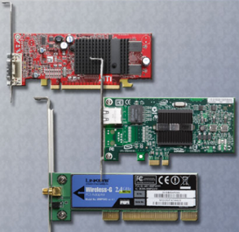
Adaptateurs
Les adaptateurs augmentent la fonctionnalité d'un ordinateur en ajoutant des contrôleurs pour des unités spécifiques, ou en remplaçant des ports ne fonctionnant pas correctement.
Exemples d'adaptateur :
  Carte son et carte vidéo
  Ports USB, parallèle et série
  Carte réseau (NIC), carte réseau sans fil et
  adaptateur modem
Types de logements d'extension :
  PCI (Peripheral Component Interconnect)
  port AGP (Accelerated Graphics Port)
  PCI-Express
  Mini PCI (laptops)
Notes:
1.4.5 Identification des noms, objectifs et caractéristiques des cartes d'extension
Carte réseau (NIC) : connecte un ordinateur à un réseau, avec un câble réseau.
Carte réseau sans fil : connecte un ordinateur à un réseau grâce à des radiofréquences
Carte son : propose des capacités audio
Carte vidéo : propose des capacités graphiques
Adaptateur modem : connecte un ordinateur à Internet grâce à une ligne téléphonique
Port USB : connecte un ordinateur à des périphériques
Port parallèle : connecte un ordinateur à des périphériques
Port série : connecte un ordinateur à des périphériques
Les ordinateurs disposent de logements d'extension sur la carte mère, permettant d'installer des adaptateurs. Le type de connecteur d'adaptateur doit correspondre au logement d'extension. Une carte adaptateur de connexion a été utilisée dans les systèmes informatiques au format LPX pour permettre l'installation horizontale des adaptateurs. La carte adaptateur de connexion a été principalement utilisée dans les ordinateurs de bureau ultraminces. Les différents types de logements d'extension sont les suivants :
PCI (Peripheral Component Interconnect) est un logement d'extension 32 bits ou 64 bits. PCI est le logement standard utilisé actuellement dans la plupart des ordinateurs.
AGP (Accelerated Graphics Port) est un logement d'extension 32 bits. AGP est conçu pour les cartes vidéo.
PCI-Express est un logement d'extension de bus série. PCI-Express est rétrocompatible avec le logement parallèle PCI. PCI-Express dispose de 1, 4, 8 et 16 logements.

Slide 18
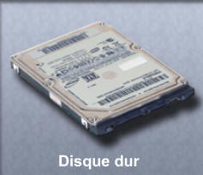
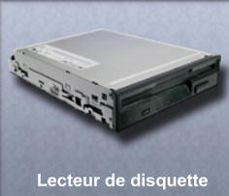
Disques durs et lecteurs de disquette
Les disques durs et les lecteurs de disquette lisent ou écrivent des informations sur des supports de stockage magnétiques.
Ils peuvent être fixes ou amovibles.
Le disque dur (HDD) est une unité de stockage
magnétique. La capacité de stockage est mesurée
en gigaoctets (Go).
Les disques durs magnétiques possèdent des moteurs
d'entraînement, conçus pour faire tourner des plateaux
magnétiques et déplacer les têtes de lecture.
Les disques durs électroniques (SSD) ne comportent pas de pièces mobiles, d'où un accès plus rapide aux données, une fiabilité accrue et une consommation d'énergie moindre.
Un lecteur de disquette est un périphérique de stockage qui utilise des disquettes 3,5 pouces pouvant stocker jusqu'à 1,44 Mo de données.
Notes:
1.4.6 Identification des noms, objectifs et caractéristiques des disques de stockage
Une unité de stockage lit ou écrit des informations sur un support de stockage magnétique. L'unité peut être utilisée pour stocker des données de façon permanente ou pour récupérer des informations à partir d'un disque multimédia. Certaines unités de stockage peuvent se connecter à l'ordinateur grâce à un port USB, un port FireWire ou un port SCSI. Ces unités de stockage portables sont parfois appelées disques amovibles et peuvent être utilisées sur plusieurs ordinateurs.
Une disquette est généralement configurée comme le lecteur « A: ». Le lecteur de disquette peut être utilisé pour démarrer l'ordinateur, s'il contient une disquette amorçable.
Un disque dur est généralement configuré comme le lecteur « C: » et il contient le système d'exploitation et les applications. Le disque dur est généralement configuré comme le premier lecteur dans la séquence de démarrage. La vitesse d'un disque dur se mesure en tours par minute (tr/min). Plusieurs disques durs peuvent être ajoutés pour augmenter la capacité de stockage.
Les disques durs électroniques (SSD) utilisent des puces mémoire pour gérer toutes les données stockées.

Slide 19
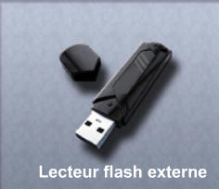
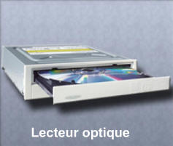
Lecteurs optiques, lecteurs Flash et interfaces de lecteur
Un lecteur optique est une unité de stockage qui utilise des lasers pour lire les données sur le support optique. CD, DVD et BD sont les trois types de lecteur optique.
Un lecteur Flash est une unité de stockage amovible
qui se connecte à un port USB. Un lecteur flash utilise
un type spécial de mémoire ne requérant aucune
alimentation pour conserver les données.
Voici quelques interfaces courantes de lecteur :
  Interface IDE (Integrated Drive Electronics)
  Technologie EIDE (Enhanced Integrated Drive
  Electronics)
  Parallèle ATA (PATA)
  Interface ATA série (SATA) et interface ATA
  série externe (eSATA)
  SCSI (Small Computer System Interface)
Notes:
1.4.6 Identification des noms, objectifs et caractéristiques des disques de stockage
Les supports CD, DVD et BD (Blu-ray) peuvent être préenregistrés (en lecture seule), enregistrables (une seule écriture) ou réenregistrables (plusieurs lectures et écritures). Les CD ont une capacité de stockage de données d'environ 700 Mo. Les DVD ont une capacité de stockage de données d'environ 4,3 Go dans le cas d'un disque monocouche et d'environ 8,5 Go dans le cas d'un disque double couche. Les BD ont une capacité de stockage de 25 Go dans le cas d'un disque monocouche et de 50 Go dans le cas d'un disque double couche.
Un lecteur Flash externe, également connu comme clé USB, utilise un type spécial de mémoire ne requérant aucune alimentation pour conserver les données.
Les disques durs et les lecteurs optiques sont fabriqués avec différentes interfaces, utilisées pour connecter le lecteur à l'ordinateur. Pour installer une unité de stockage sur un ordinateur, l'interface de connexion du lecteur doit être identique au contrôleur sur la carte mère. Voici quelques interfaces courantes de lecteurs :
IDE : l'interface IDE (Integrated Drive Electronics), également appelée interface ATA (Advanced Technology Attachment), est la première interface de contrôleur de lecteur qui connecte des ordinateurs et des disques durs.
EIDE : la technologie EIDE (Enhanced Integrated Drive Electronics), également appelée interface ATA-2, est une version mise à jour de l'interface de contrôleur de lecteur IDE.
PATA : l'interface parallèle ATA se réfère à la version parallèle de l'interface de contrôleur de lecteur ATA.
SATA : l'interface ATA série se réfère à la version série de l'interface de contrôleur de lecteur ATA.
eSATA : l'interface ATA série externe fournit une interface externe remplaçable à chaud pour les lecteurs SATA.
SCSI : l'interface SCSI (Small Computer System Interface) est une interface de contrôleur de lecteur pouvant connecter jusqu'à 15 lecteurs. SCSI permet de connecter des lecteurs internes et externes.

Slide 20
Niveaux RAID
La technologie RAID permet de stocker des données sur plusieurs disques durs en vue d'assurer la redondance.
Niveau RAID | Nb lecteurs | Description
0 | 2 | Répartition des données sans redondance
1 | 2 | Mise en miroir de disque
2 | 2 | Code de correction d'erreurs
3 | 3 | Répartition des données au niveau des octets avec parité dédiée
4 | 3 | Répartition des données au niveau des blocs avec parité dédiée
5 | 3 | Répartition des données au niveau des blocs avec parité distribuées
6 | 4 | Disques de données indépendants avec parité double
0/1 | 4 | Combinaison de la répartition des données et de la mise en miroir
Notes:
1.4.6 Identification des noms, objectifs et caractéristiques des disques de stockage
Du point de vue du système d'exploitation, un système RAID apparaît comme étant un seul disque logique. Il existe différents niveaux RAID. Les éléments suivants expliquent comment un système RAID stocke les données sur les différents disques :
Parité : méthode utilisée pour détecter les erreurs de données.
Répartition de données : méthode utilisée pour écrire des données sur plusieurs lecteurs.
Mise en miroir : méthode de stockage de données dupliquées sur un second lecteur.

Slide 21
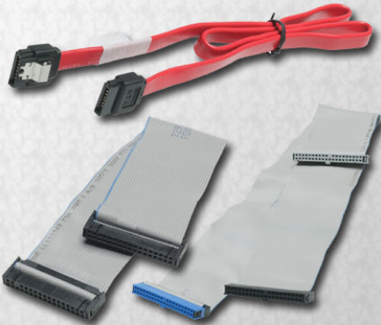
Câbles internes
Les câbles d'alimentation internes (Molex et Berg) connecte les lecteurs à la carte mère.
Les câbles du panneau avant connectent les boutons et les voyants du boîtier à la carte mère.
Les câbles de données connectent les lecteurs au contrôleur de lecteur.
  Câble de données lecteur de disquettes
  Câble de données PATA (IDE)
  Câble de données PATA (EIDE)
  Câbles de données SATA
  Câble de données SCSI
Notes:
1.4.7 Identification des noms, objectifs et caractéristiques des câbles internes
Les lecteurs ont besoin d'un câble d'alimentation et d'un câble de données. Une alimentation comporte un connecteur d'alimentation SATA pour les lecteurs SATA, un connecteur d'alimentation Molex pour les lecteurs PATA et un connecteur Berg 4 broches pour les lecteurs de disquette. Les boutons et les LED situés à l'avant du boîtier se connectent à la carte mère par les câbles du panneau avant. Les câbles de données connectent les lecteurs au contrôleur de lecteur, situé sur un adaptateur ou sur la carte mère.
REMARQUE : sur chaque câble, une bande de couleur indique la broche 1. Lorsque vous installez un câble de données, veillez toujours à bien aligner la broche 1 du câble sur la broche 1 du lecteur ou du contrôleur. Certains câbles avec détrompeur ne peuvent être connectés que d'une seule façon au lecteur et au contrôleur.
Exercice : le cours inclut une fiche de travail, 1.4.7 Recherche des composants d'un ordinateur. Pour compléter cette fiche, vous devrez rechercher les composants nécessaires pour terminer l'ordinateur d'un client. Vous devrez être prêt à discuter de vos choix.

Slide 22
Ports Video et Cables
Un port vidéo permet de connecter un moniteur à un ordinateur à l'aide d'un câble. Types de ports videos et connecteurs:
DVI, Displayport, RCA, DB-15, BNC, RJ-45, MiniHDMI, Din-6
Les câbles d'écran transfèrent les signaux vidéo de l'ordinateur vers les périphériques d'affichage. Types de cables video:
High-Definition Multimedia Interface (HDMI), DVI, Video Graphics Array (VGA), Component/RGB, Composite, S-Video, Coaxial, Ethernet,
Notes:
1.1.3. Identify the names, purposes, and characteristics of External Ports and Cables
1.1.3.1 Identify the names, purposes, and characteristics of Video Ports and cables
Display Cables
High-Definition Multimedia Interface (HDMI) - Carries digital video and digital audio signals. Digital signals provide high-quality video and high resolutions.
DVI - Carries analog, digital, or both analog and digital video signals.
Video Graphics Array (VGA) - Carries analog video signals. Analog video is low quality and can be interfered with by electrical and radio signals.
Component/RGB - Carries analog video signals over three shielded cables.
Composite - Carries analog audio or video signals.
S-Video - Carries analog video signals.
Coaxial - Carries analog, digital, or both analog and digital video or audio signals.
Ethernet - Carries analog, digital, or both analog and digital video or audio signals. Ethernet can also carry power.
Video Connectors - There are several video connector types:
Video Graphics Array (VGA) – VGA has a 3-row 15-pin female connector and provides analog output to a monitor.
Digital Visual Interface (DVI) – DVI has a 24-pin female connector or a 29-pin female connector and provides a compressed digital output to a monitor. DVI-I provides both analog and digital signals. DVI-D provides digital signals only.
High-Definition Multimedia Interface (HDMI) – HDMI has a 19-pin connector and provides digital video and digital audio signals.
S-Video – S-Video has a 4-pin connector and provides analog video signals.
Component/RGB – RGB has three shielded cables (red, green, blue) with RCA jacks and provides analog video signals.

Slide 23
Ports et câbles
Les ports série transmettent les données un bit à la fois.
Un câble téléphonique (RJ11) est utilisé pour connecter un modem à une prise téléphonique.
USB est une interface standard pour connecter des périphériques remplaçables à chaud à un ordinateur. Certains périphériques peuvent également être alimentés par le port USB.
L'interface FireWire est une interface haute vitesse, remplaçable à chaud, qui peut prendre en charge jusqu'à 63 périphériques. Certains périphériques peuvent également être alimentés par le port FireWire.
Un câble parallèle est utilisé pour connecter des périphériques parallèles tels une imprimante ou un scanner et peut transmettre 8 bits de données en même temps.
Un port SCSI peut transmettre des données à un débit qui dépasse 320 Mbits/s et prendre en charge jusqu'à 15 périphériques. Les périphériques SCSI doivent être terminés aux extrémités de la chaîne SCSI.
Notes:
1.5 Identification des noms, objectifs et caractéristiques des ports et des câbles
Les ports d'entrée/sortie (E/S) d'un ordinateur permettent de connecter des périphériques tels que les imprimantes, les scanners et les lecteurs portables.
Ports et câbles série : un port série est un connecteur mâle DB-9 ou DB-25. Les ports série transmettent les données un bit à la fois. Pour connecter un périphérique série, comme un modem ou une imprimante, un câble série doit être utilisé.
Un câble téléphonique est utilisé pour connecter un modem à une prise téléphonique. Ce câble utilise un connecteur RJ-11. La configuration d'un modem externe utilise un câble série et un câble téléphonique.
Ports et câbles USB : l'interface USB (Universal Serial Bus) est une interface normalisée pour la connexion de périphériques à un ordinateur. À l'origine, elle a été conçue pour remplacer les connexions séries et parallèles. Les périphériques USB sont remplaçables à chaud, c'est-à-dire que l'utilisateur peut les connecter et les déconnecter alors que l'ordinateur est sous tension. Les ordinateurs, appareils photo, imprimantes, scanners, périphériques de stockage et bien d'autres appareils électroniques comportent des connexions USB. Un concentrateur USB est utilisé pour connecter plusieurs périphériques USB.
La norme USB 1.1 permet des débits de transmission atteignant 12 Mbits/s en mode haute vitesse. La norme USB 2.0 permet des débits de transmission atteignant 480 Mbits/s.
Ports et câbles FireWire : FireWire utilise la norme IEEE 1394, également connue sous le nom d'i.Link. La norme IEEE 1394a prend en charge des débits de données allant jusqu'à 400 Mbits/s. La norme IEEE 1394b prend en charge des débits de données qui dépassent 800 Mbits/s.
Ports et câbles parallèles : les ports parallèles utilisent la norme IEEE 1284. Pour connecter un périphérique parallèle, une imprimante par exemple, un câble parallèle doit être utilisé.
Ports et câbles SCSI : un port SCSI peut transmettre des données à un débit qui dépasse 320 Mbits/s et prendre en charge jusqu'à 15 périphériques. Vérifiez les procédures de terminaison dans le manuel du périphérique. Certains connecteurs SCSI ressemblent à des connecteurs parallèles. Veillez à ne pas vous tromper de port lorsque vous connectez le câble. La tension utilisée pour le format SCSI risque d'endommager l'interface parallèle. Les connecteurs SCSI doivent toujours être étiquetés clairement.

Slide 24
Ports et câbles (suite)
Un port réseau, également appelé port RJ-45, connecte un ordinateur à un réseau. La longueur maximale d'un câble réseau est de 100 m.
Un port PS/2 connecte un clavier ou une souris à un ordinateur. Le port PS/2 est un connecteur femelle mini-DIN 6 broches.
Un port audio connecte des périphériques audio à l'ordinateur.
Un port vidéo connecte un câble de moniteur à un ordinateur.
Notes:
1.5 Identification des noms, objectifs et caractéristiques des ports et des câbles
Ports et câbles réseau - la vitesse de la connexion dépend du type de port réseau. Un port Standard Ethernet peut transmettre jusqu'à 10 Mbits/s, Fast Ethernet jusqu'à 100 Mbits/s et Gigabit Ethernet jusqu'à 1 000 Mbits/s. La longueur maximale d'un câble réseau est de 100 m.
Ports PS/2 - les connecteurs pour le clavier et la souris sont souvent d'une couleur différente. Si les ports ne sont pas indiqués par un code de couleur, recherchez le pictogramme représentant une souris ou un clavier à côté de chaque port.
Ports audio - les ports audio suivants sont couramment utilisés :
Entrée ligne : connecte une source externe, comme un système stéréo
Entrée microphone : connecte un micro
Sortie ligne : connecte des haut-parleurs ou un casque
Gameport/MIDI : connecte une manette de jeu ou un périphérique à interface MIDI
Ports et connecteurs vidéo - plusieurs types de ports vidéo et de connecteurs sont disponibles :
VGA (Video Graphics Array) : connecteur femelle 15 broches sur 3 rangs, fournissant une sortie analogique à un moniteur.
DVI (Digital Visual Interface) : connecteur femelle 24 ou 29 broches, fournissant une sortie numérique compressée à un moniteur. Le connecteur DVI-I fournit des signaux analogiques et numériques. Le connecteur DVI-D fournit des signaux numériques uniquement.
HDMi (High-Definition Multimedia Interface) : connecteur 19 broches, fournissant des signaux vidéo et audio numériques.
S-Video : connecteur 4 broches, fournissant des signaux vidéo analogiques.
Composant/RVB : trois câbles blindés (rouge, vert et bleu) avec prises RCA, fournissant des signaux vidéo analogiques.

Slide 25
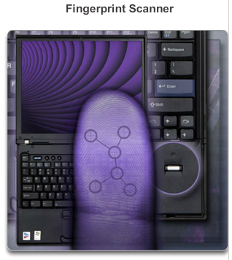
Périphériques d'entrée
Les périphériques d'entrée sont utilisés pour entrer des données ou des instructions dans un ordinateur :
  Souris et clavier
  Commutateur KVM
  Boîtier de commande et manette de jeu
  Appareil photo et caméra vidéo numériques
  Périphérique d'authentification biométrique
  Écran tactile
  Scanner
Notes:
1.6 Identification des noms, objectifs et caractéristiques des périphériques d'entrée
La souris et le clavier sont les deux périphériques d'entrée les plus couramment utilisés. La souris est utilisée pour naviguer dans l'interface graphique utilisateur. Le clavier est utilisé pour entrer, sous forme de texte, des commandes qui contrôlent l'ordinateur.
Un commutateur KVM (Keyboard, Video, Mouse) est un périphérique matériel qui peut être utilisé pour commander plusieurs ordinateurs à l'aide d'un seul clavier, écran et souris. Les commutateurs KVM offrent aux entreprises un accès économique à plusieurs serveurs à l'aide d'un seul clavier, écran et souris. Les particuliers peuvent quant à eux économiser de l'espace en utilisant un commutateur KVM pour connecter plusieurs ordinateurs à un seul clavier, écran et souris.
Les appareils photo numériques et les caméras vidéo numériques créent des images qui peuvent être stockées sur des supports magnétiques. L'image est conservée sous la forme d'un fichier qui peut être affiché, imprimé ou modifié.
L'identification biométrique repose sur les caractéristiques uniques d'une personne, telles que les empreintes digitales, la voix ou l'empreinte rétinienne.
Un écran tactile comporte un panneau transparent sensible à la pression. L'ordinateur reçoit des instructions propres à l'emplacement de l'écran touché par l'utilisateur.
Un scanner numérise une image ou un document. L'image numérisée est stockée sous la forme d'un fichier qui peut être affiché, imprimé ou modifié. Un lecteur de codes barres est un type de scanner qui peut lire les codes barres des codes universels de produits (UPC). Ce type de périphérique est très répandu à des fins d'inventaire et pour obtenir le prix d'articles.

Slide 26
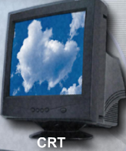
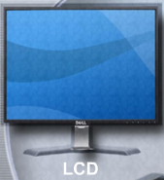
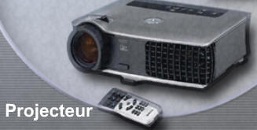
Périphériques de sortie
Moniteurs et projecteurs :
  Le moniteur à tube à rayons cathodiques (CRT) est le type de moniteur le plus répandu. La plupart des téléviseurs utilisent également cette technologie.
  L'écran à cristaux liquides (LCD) est couramment utilisé pour les ordinateurs portables et certains projecteurs. Les écrans LCD sont de deux types : à matrice active et à matrice passive.
  LED : un écran à diodes électroluminescentes (Light-Emitting Diode, LED) est un écran LCD qui utilise le rétroéclairage LED pour afficher l'image à l'écran
  OLED : un écran LED organique utilise une couche de matériel organique qui répond à des stimuli électriques pour générer la lumière.
Notes:
1.7 Identification des noms, objectifs et caractéristiques des périphériques de sortie
Un périphérique de sortie présente à l'utilisateur des informations qui proviennent d'un ordinateur. Voici quelques périphériques de sortie :
Moniteurs et projecteurs
Imprimantes et télécopieurs
Haut-parleurs et casques
Moniteurs et projecteurs
Les moniteurs et les projecteurs sont les principaux périphériques de sortie d'un ordinateur. La figure 1 présente différents types de moniteurs. La différence la plus importante réside dans la technologie utilisée pour créer une image :
CRT : le moniteur à tube à rayons cathodiques (Cathode Ray Tube) est constitué de trois faisceaux d'électrons. Chacun d'eux balaie l'écran enduit de phosphore, chaque point s'illuminant ensuite en rouge, bleu ou vert. Les zones qui ne sont atteintes par aucun faisceau d'électrons restent éteintes. C'est la combinaison des zones lumineuses et non lumineuses qui crée l'image sur l'écran. La plupart des téléviseurs utilisent cette technologie. À l'avant des écrans CRT, on trouve généralement un bouton de démagnétisation qui permet de supprimer la décoloration provoquée par les interférences magnétiques.
LCD : l'affichage à cristaux liquides (Liquid Crystal Display, LCD) est couramment utilisé pour les moniteurs à écran plat, les ordinateurs portables et certains projecteurs. Il se compose de deux filtres polarisants séparés par une solution de cristaux liquides. Un courant électronique aligne les cristaux, afin que la lumière puisse les traverser ou non. L'image résulte de cet effet de lumière qui traverse certaines zones seulement. Il existe deux types d'écran LCD : à matrice active et à matrice passive. La matrice active est parfois appelée TFT (Thin Film Transistor, transistors à couches minces). La technologie TFT permet de contrôler chaque pixel, ce qui crée des images en couleur très nettes. Une matrice passive est moins chère qu'une matrice active, mais elle ne fournit pas le même niveau de contrôle de l'image. Elle est peu utilisée dans les ordinateurs portables.
LED : un écran à diodes électroluminescentes (Light-Emitting Diode, LED) est un écran LCD qui utilise le rétroéclairage LED pour afficher l'image à l'écran. La technologie LED consomme moins d'énergie et occupe un volume moindre que le rétroéclairage LCD standard. Cela permet de bénéficier d'un écran plus fin et plus léger, mais aussi d'un meilleur contraste.
OLED : un écran LED organique utilise une couche de matériel organique qui répond à des stimuli électriques pour générer la lumière. Ce procédé permet à chaque pixel de s'allumer individuellement, et d'offrir ainsi des niveaux de noir plus intenses qu'un écran LED. Les écrans OLED sont aussi plus fins et plus légers que les écrans LED.
Plasma : les écrans à plasma sont un autre type d'écran plat. Ils offrent de hauts niveaux de luminosité, des noirs de meilleure qualité et une gamme de couleurs très étendue. Ils peuvent atteindre 381 cm, voire davantage. Ils tirent leur nom de l'utilisation de minuscules cellules de gaz ionisé qui s'illuminent par stimulation électrique. Les écrans à plasma sont souvent utilisés pour le home cinema en raison de la qualité de la restitution vidéo.
DLP : le traitement numérique de la lumière (Digital Light Processing) est une autre technologie utilisée pour les projecteurs. Les projecteurs DLP utilisent un mécanisme de roue chromatique en rotation combiné à un composant, le DMD (Digital Micromirror Device), qui contient des micro-miroirs. Chaque miroir correspond à un pixel donné et reflète la lumière en direction et en provenance de l'optique d'un projecteur. Cela crée une image monochromatique pouvant comporter jusqu'à 1 024 nuances de gris entre le noir et le blanc. La roue chromatique ajoute ensuite les données de couleur pour compléter l'image en couleur projetée.

Slide 27
Output Devices (continued)
Monitors and Projectors:
  Plasma : les écrans à plasma sont un autre type d'écran plat. Les écrans à plasma sont souvent utilisés pour le home cinema en raison de la qualité de la restitution vidéo.
  DLP : le traitement numérique de la lumière (Digital Light Processing) est une technologie utilisée pour les projecteurs.
  La résolution d'un moniteur indique le niveau de détail d'image qui peut être reproduit. Plus la résolution est élevée, plus la qualité de l'image est bonne. .
  Plusieurs facteurs interviennent dans la résolution d'un moniteur : –Pixel, Pas de masque, Ratio de contraste, Frequence de rafraichissement, Entrelacé /Non- entrelacé, Resolution Horizontale verticale, couleur, format de l’image, Résolution Native
Notes:
1.1.4.3 Monitor Characteristics
La résolution d'un moniteur indique le niveau de détail d'image qui peut être reproduit. La figure 1 récapitule les résolutions courantes. Plus la résolution est élevée, plus la qualité de l'image est bonne. Plusieurs facteurs interviennent dans la résolution d'un moniteur :
Pixel : le terme « pixel » est une abréviation de « picture element » (élément d'image). Ce sont les petits points qui composent l'écran. Chaque pixel est constitué de rouge, vert et bleu.
Pas de masque : le pas de masque (dot pitch en anglais) représente la distance qui sépare les pixels à l'écran. Plus cette valeur est faible, plus la qualité de l'image est bonne.
Ratio de contraste : cette valeur représente la différence d'intensité lumineuse entre le point le plus brillant (blanc) et le point le plus sombre (noir). Un ratio de contraste de 10 000:1 affiche des blancs plus pâles et des noirs plus clairs qu'un moniteur ayant un ratio de contraste égal à 1 000 000:1.
Fréquence de rafraîchissement : cette valeur indique combien de fois par seconde l'image est reconstituée. Plus cette fréquence est élevée, plus la qualité de l'image est bonne et plus le scintillement est réduit.
Entrelacé/non entrelacé : les moniteurs entrelacés créent l'image en balayant l'écran deux fois. Le premier balayage couvre les lignes impaires, de haut en bas, et le second balayage couvre les lignes paires. Les moniteurs non entrelacés créent l'image en balayant l'écran, ligne après ligne, de haut en bas. Aujourd'hui, la plupart des moniteurs CRT sont non entrelacés.
Résolution horizontale, verticale et couleur : le nombre de pixels dans une ligne définit la résolution horizontale. Le nombre de lignes dans un écran définit la résolution verticale. Le nombre de couleurs qui peuvent être reproduites définit la résolution de couleur.
Format de l'image : il s'agit du rapport hauteur/largeur de la zone d'affichage d'un moniteur. Par exemple, le format 4:3 correspond à une zone d'affichage large de 16 pouces et haute de 12 pouces. Le format 4:3 correspond également à une zone d'affichage de 24 pouces (largeur) sur 18 pouces (hauteur). Une zone d'affichage ayant une largeur de 22 pouces sur une hauteur de 12 pouces correspond au format d'image 11:6.
Résolution native : il s'agit du nombre de pixels d'un moniteur. Un moniteur ayant une résolution de 1 280 x 1 024 est composé de 1 280 pixels dans le sens horizontal et de 1 024 pixels dans le sens vertical. Le mode natif fait référence à une image envoyée au moniteur avec la même résolution que celui-ci.
Les moniteurs permettent de régler la qualité de l'image grâce à des touches. Voici quelques-uns des réglages usuels :
Luminosité : intensité de l'image.
Contraste : rapport des brillances entre les parties claires et sombres de l'image.
Position : emplacement de l'image sur l'écran dans les deux dimensions (verticale et horizontale).
Réinitialisation : rétablissement des réglages d'usine du moniteur.
L'ajout de moniteurs supplémentaires peut améliorer l'efficacité au travail. Vous pouvez en effet augmenter la taille du bureau et voir davantage de fenêtres ouvertes. De nombreux ordinateurs sont capables de prendre directement en charge plusieurs moniteurs. Reportez-vous à la figure 2 pour plus d'informations sur la configuration de plusieurs moniteurs

Slide 28

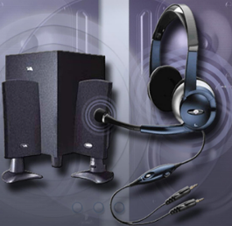
Périphériques de sortie (suite)
Les imprimantes et télécopieurs sont des périphériques de sortie qui créent des exemplaires imprimés de fichiers informatiques.
Les imprimantes multi-fonctions créent une version sous forme de fichier électronique de documents papier.
Les haut-parleurs et les casques sont des périphériques de sortie qui reproduisent des signaux audio.
Casques
Haut-parleurs
Notes:
1.7 Identification des noms, objectifs et caractéristiques des périphériques de sortie
Imprimantes, scanners et télécopieurs : certaines imprimantes sont spécialisées pour des applications données, telles que l'impression de photos couleur. D'autres imprimantes, tout-en-un, sont conçues pour fournir plusieurs services tels que l'impression, la télécopie et la photocopie.
Haut-parleurs et casques : la plupart des ordinateurs prennent en charge des fonctions audio, intégrées dans la carte mère ou fournies par un adaptateur. Des ports permettant l'entrée et la sortie de signaux audio sont alors nécessaires. La carte son comporte un amplificateur pour le casque et les haut-parleurs externes.

Slide 29
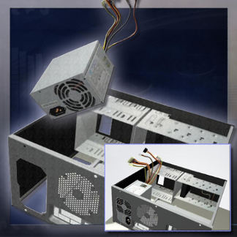
Selection du Boîtier et de l’alimentation
Avant tout achat ou toute mise à niveau, vous devez déterminer les besoins du client
  La puissance en watts doit être supérieure d'environ 25 pour cent à celle que demandent tous les composants connectés
Le boîtier de l'ordinateur renferme l'alimentation, la carte mère, la mémoire et d'autres composants.
Si vous achetez un boîtier d'ordinateur et une alimentation séparément, assurez-vous que tous les composants tiendront dans le nouveau boîtier et que l'alimentation sera suffisamment puissante pour faire fonctionner tous les composants.
Notes:
1.2.1.1 Selecting Case and Power Supply
Avant tout achat ou toute mise à niveau, vous devez déterminer les besoins du client. Demandez-lui quels périphériques seront connectés à l'ordinateur, que ce soit de manière externe ou interne. Le boîtier de l'ordinateur doit être compatible avec la taille et la forme de l'alimentation.
Le boîtier de l'ordinateur renferme l'alimentation, la carte mère, la mémoire et d'autres composants. Si vous achetez un boîtier d'ordinateur et une alimentation séparément, assurez-vous que tous les composants tiendront dans le nouveau boîtier et que l'alimentation sera suffisamment puissante pour faire fonctionner tous les composants. Souvent, l'alimentation est déjà préinstallée dans le boîtier. Dans ce cas, vous devez tout de même vérifier qu'elle est suffisamment puissante pour alimenter tous les composants qui seront installés dans le boîtier.
Les alimentations électriques convertissent le courant alternatif en entrée en courant continu en sortie. Elles fournissent en général les tensions 3,3 V, 5 V et 12 V (mesurées en volts). La puissance en watts doit être supérieure d'environ 25 pour cent à celle que demandent tous les composants connectés. Pour déterminer la puissance totale requise, additionnez la puissance en watts de chaque composant. Si la puissance en watts n'est pas indiquée sur un composant, calculez-la en multipliant sa tension et son ampérage. Lorsqu'un composant n'utilise pas toujours la même puissance, basez-vous sur la valeur la plus élevée. Après avoir déterminé le nombre de watts requis, vérifiez que l'alimentation dispose des connecteurs appropriés pour tous les composants.

Slide 30
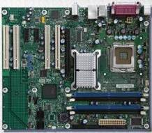
Selection de la Carte Mère
Lors de la sélection d'une carte mère de remplacement, assurez-vous qu'il prend en charge les CPU, RAM, carte vidéo, et d'autres cartes d'extension.
Les prises et jeu de puces sur la carte mère doivent être compatibles avec le CPU.
La carte mère doit accueillir l'ensemble dissipateur de chaleur / ventilateur existant.
Le bloc d'alimentation existant doit avoir des connexions qui correspondent à la nouvelle carte mère.
Le nombre et le type de connecteurs d'extension doivent correspondre les cartes d'adaptateurs existants.
La nouvelle carte mère doit physiquement s'insérer dans le boîtier de l'ordinateur actuel.
Notes:
1.2.1.2 Selecting Motherboards
Les cartes mères sont dotées de différents types de socles et d'emplacements pour l'unité centrale. Cette prise ou cet emplacement fournit le point de connexion et l'interface électrique pour l'unité centrale. Le boîtier de l'unité centrale doit correspondre au type de socle ou d'emplacement de l'unité centrale de la carte mère. Le boîtier de l'unité centrale contient l'unité centrale, les points de connexion et les matériaux qui entourent l'unité centrale et dissipent la chaleur.Les données circulent d'une partie de l'ordinateur à l'autre par l'intermédiaire d'un ensemble de fils appelé bus. Le bus se compose de deux parties. La partie données du bus, appelée bus de données, transporte les données entre les composants de l'ordinateur. La partie adresse, appelée bus d'adresse, transporte les adresses mémoire des emplacements où les données sont lues ou écrites par l'unité centrale. La taille du bus détermine la quantité de données pouvant être transmises en même temps. Un bus de 32 bits transmet 32 bits de données à la fois du processeur à la mémoire vive ou à d'autres composants de la carte mère, tandis qu'un bus de 64 bits transmet 64 bits de données à la fois. La vitesse à laquelle les données circulent sur le bus est déterminée par la vitesse de l'horloge, mesurée en MHz ou en GHz.Les connecteurs d'extension PCI se connectent à un bus parallèle, qui transmet simultanément plusieurs bits sur plusieurs fils. Les connecteurs d'extension PCI sont remplacés par des connecteurs d'extension PCIe qui se connectent à un bus série, lequel transmet un bit à la fois à une vitesse plus élevée. Lorsque vous construisez un ordinateur, choisissez une carte mère qui dispose d'emplacements répondant à vos besoins actuels et futurs.

Slide 31
Selection d’un CPU
Remplacez l'unité centrale lorsqu'elle tombe en panne ou n'est plus adaptée aux applications actuelles.
Assurez-vous que l'unité centrale est compatible avec la carte mère existante :
La nouvelle unité centrale doit utiliser le même type de socket ou de slot et le même jeu de puces.
Le BIOS doit prendre en charge la nouvelle unité centrale.
Le nouveau processeur peut nécessiter un ensemble dissipateur thermique/ventilateur différent.
Assurez-vous que la tension correcte est maintenue.
Utilisez les sites web des fabricants pour vérifier la compatibilité entre les unités centrales et les autres périphériques.
Notes:
1.2.1.3 Selecting CPU, Heat Sink and Fan assembly

Slide 32
CPU Features and Classification
Processeurs multicœurs - La mémoire vive est partagée entre les processeurs.
Mémoire cache - L1, L2 et L3
Vitesse d'un processeur - vitesse maximale sans erreur
Bus frontal (FSB) - chemin entre le CPU et le jeu de puces, les cartes d'extension
et la RAM.32 bits et 64 bits - nombre d'instructions traitées par le processeur en même temps.
Notes:
1.2.1.3 Selecting a CPU (cont)

Slide 33
Sélection du dissipateur thermique/ventilateur et du ventilateur du boîtier
Considérations relatives à l'assemblage du dissipateur thermique et du ventilateur :
Type de socket
Spécifications physiques de la carte mère
Taille du boîtier
Environnement physique
Considérations relatives au ventilateur du boîtier :
Taille du boîtier
Vitesse du ventilateur
Nombre de composants dans le boîtier
Environnement physique
Nombre d'emplacements de montage disponibles
Emplacement des emplacements de montage disponibles
Connexions électriques
Notes:
1.2.1.3 Selecting CPU- Selecting Heat Sink/Fan and Case Fan
When choosing a heat sink or fan, there are several factors to consider.
Socket type - The heat sink or fan type must match the socket type of the motherboard.
Motherboard physical specifications - The heat sink or fan must not interfere with any components attached to the motherboard.
Case size - The heat sink or fan must fit within the case.
Physical environment - The heat sink or fan must be able to disperse enough heat to keep the CPU cool in warm environments.
When choosing case fans, there are several factors to consider:
Case size - Larger cases often require larger fans because smaller fans cannot create enough air flow.
Fan speed - Larger fans spin more slowly than smaller fans, which reduces fan noise.
Number of components in the case - Multiple components in a computer create additional heat, which requires more fans, larger fans, or faster fans.
Physical environment - The case fans must be able to disperse enough heat to keep the interior of the case cool.
Number of mounting places available - Different cases have different numbers of mounting places for fans.
Location of mounting places available - Different cases have different locations for mounting fans.
Electrical connections - Some case fans are connected directly to the motherboard, while others are connected directly to the power supply.

Slide 34
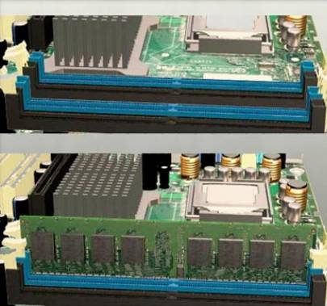
Selecting RAM
Une nouvelle mémoire vive peut être nécessaire lorsqu'une application se bloque ou que l'ordinateur affiche des messages d'erreur fréquents.
Lors de la sélection d'une nouvelle mémoire vive, vérifiez la compatibilité avec la carte mère actuelle. La vitesse de la nouvelle RAM doit être identique ou supérieure à celle de la RAM existante..
Notes:
1.2.1.4 Selecting RAM

Slide 35
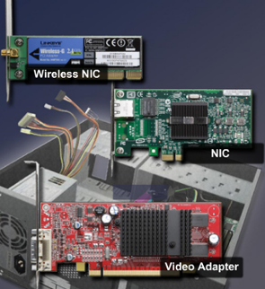
Selecting Adapter Cards
Les cartes d'adaptation (ou d'extension) ajoutent des fonctionnalités supplémentaires à un ordinateur. Avant d'acheter une carte d'adaptation, vérifiez :
    Y a-t-il un emplacement d'extension ouvert ?
    La carte d'adaptation est-elle compatible avec l'emplacement ouvert ?
    Quels sont les besoins actuels et futurs du client ?
    Quelles sont les options de configuration possibles ?
    Si la carte mère ne dispose pas d'emplacements d'extension compatibles, il est possible de recourir à des dispositifs externes :
    Des versions USB ou FireWire du périphérique externe sont-elles disponibles ?
    L'ordinateur dispose-t-il d'un port USB ou FireWire ouvert ?
Notes:
1.2.1.5 Selecting Adapter Cards
There are several factors to consider when purchasing a new graphics card:
Slot type
Port type
Amount and speed of video RAM (VRAM)
Graphics processor unit (GPU)
Maximum resolution

Slide 36
Sélection des disques durs et des lecteurs de disquettes
Les signes indiquant qu'un disque dur est défaillant et qu'il doit être remplacé le plus rapidement possible :
Bruits inhabituels
Messages d'erreur
Données ou applications corrompues
Options de remplacement :
Disques d'État solides
Lecteurs optiques
Stockage externe
Disque dur
Lecteur de disquettes (utilisation limitée)
Notes:
1.2.1.6 Selecting Hard Drives and Floppy Drives

Slide 37
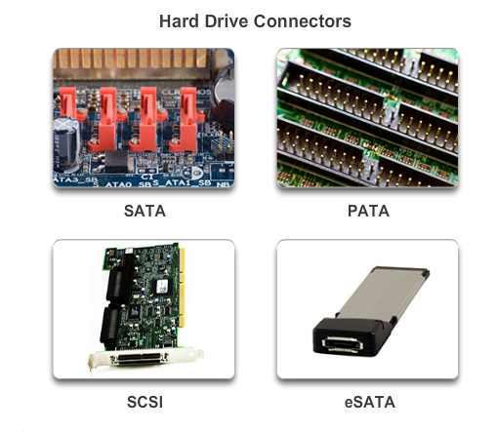
Connecteurs de disques durs
Disques durs PATA (Parallel ATA)
À l'origine, ils étaient appelés ATA (Advanced Technology Attachment).
Avec l'introduction de SATA, ATA a été rebaptisé PATA.
Peut utiliser un câble 40 broches / 80 conducteurs ou un câble 40 broches / 40 conducteurs.
Disques durs SATA (Serial ATA)
Se connectent à la carte mère à l'aide d'une interface série.
Ils ont un taux de transfert de données plus élevé que les disques PATA.
Le câble de données plus petit permet une meilleure circulation de l'air.
eSATA SATA externe
Les disques durs SCSI (Small Computer Systems Interface)
utilisent un connecteur à 50, 68 ou 80 broches.
Il est possible de connecter jusqu'à 15 disques SCSI à un contrôleur de disque SCSI.
Notes:
1.2.1.6 Selecting Hard Drives and Floppy Drives

Slide 38
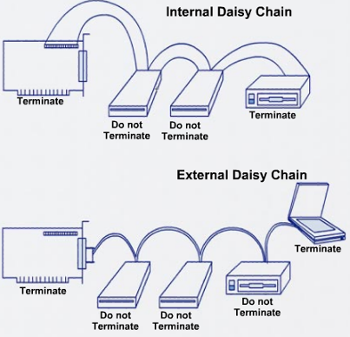
Interface des petits systèmes informatiques (SCSI)
Généralement utilisé pour les disques durs et le stockage sur bande.
Idéal pour les ordinateurs haut de gamme, y compris les serveurs de réseau qui nécessitent des vitesses de transfert élevées et une grande fiabilité.
Les périphériques SCSI sont connectés en série, formant une chaîne appelée "daisy chain".
Chaque extrémité de la guirlande est munie d'une terminaison afin d'éviter les réflexions et les interférences du signal
. Chaque périphérique doit avoir une ID SCSI unique.
Notes:
1.2.1.6 Selecting Hard Drives and Floppy Drives

Slide 39
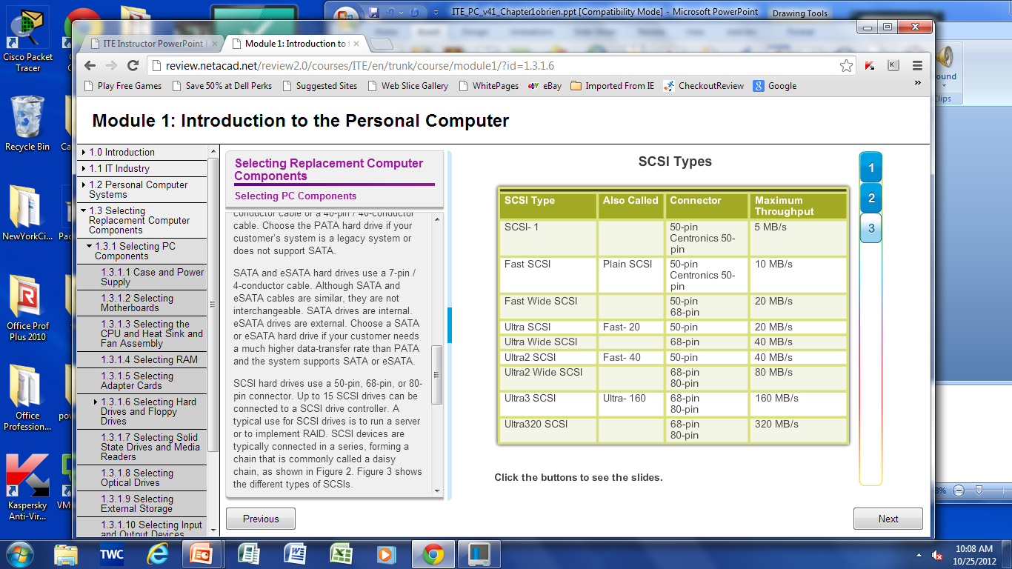
Types de SCSI
Notes:
1.2.1.6 Selecting Hard Drives and Floppy Drives

Slide 40
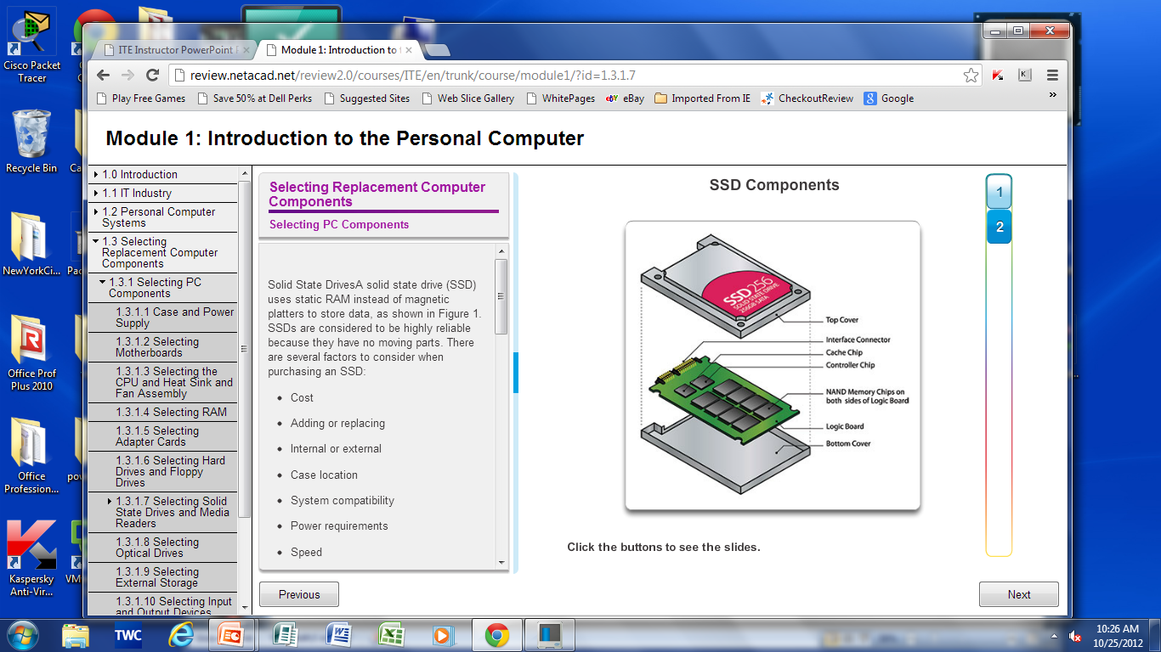
Sélection des disques d'état solide
Les disques d'état solide (SSD) utilisent de la mémoire vive statique au lieu de plateaux magnétiques pour stocker les données.Les disques SSD sont très fiables car ils ne comportent pas de pièces mobiles.Points à prendre en compte lors de la sélection :CoûtInterne ou externeEmplacement du boîtierCompatibilité du systèmeExigences en matière d'alimentationVitesseCapacité
Notes:
1.2.1.7 Selecting Solid State Drives and Media Readers

Slide 41
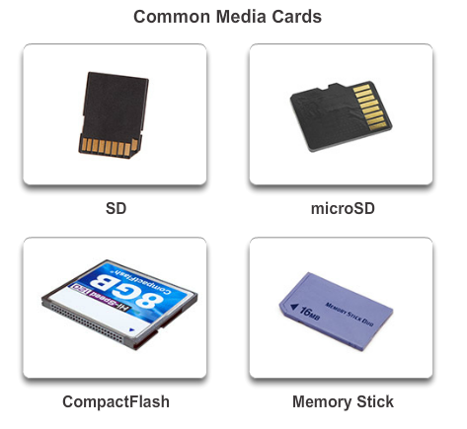
Choix des lecteurs de média
Lecteur de médias - appareil qui lit et écrit sur différents types de cartes médias, que l'on trouve dans un appareil photo numérique, un téléphone intelligent ou un lecteur MP3.
Éléments à prendre en compte lors de la sélection :
Interne ou externe
Type de connecteur utilisé
Type de cartes multimédia prises en charge
Notes:
1.2.1.7 Selecting Solid State Drives and Media Readers
Common media cards:
Secure digital (SD) - SD cards were designed for use in portable devices such as cameras, MP3 players, and tablets. SD cards can hold as much as 4 GB. SD High Capacity (SDHC) cards can hold as much as 32 GB, while SD Extended Capacity (SDXC) cards can hold as much as 2 TB of data.
microSD - A much smaller version of SD, commonly used in cellular phones.
CompactFlash - CompactFlash is an older format, but still in wide use because of its high capacity (up to 128 GB is common) and high speed. CompactFlash is often used as storage for video cameras.
Memory Stick - A proprietary flash memory created by Sony Corporation. Memory Stick is used in cameras, MP3 players, hand-held video game systems, mobile phones, cameras, and other portable electronics.

Slide 42
Choix des lecteurs optiques
Un lecteur optique utilise un laser pour lire et écrire des données sur un support optique.
Un lecteur de CD-ROM ne peut lire que des CD.
Le lecteur CD-RW peut lire et écrire sur des CD.
Le lecteur de DVD-ROM ne peut lire que des DVD et des CD
Le DVD-RW peut lire et écrire sur des DVD et des CD. Les DVD contiennent beaucoup plus de données que les CD
Un lecteur Blu-ray (BD-R) ne peut lire que les disques Blu-ray, les DVD et les CD.
Un graveur Blu-ray (BD-RE) peut lire et écrire sur des disques Blu-ray et des DVD. Les disques Blu-ray contiennent beaucoup plus de données que les DVD.
Notes:
1.2.1.8 Selecting Optical Drives

Slide 43
choix du stockage externe
Le stockage externe se connecte à un port externe tel qu'un port USB, IEEE 1394, SCSI ou eSATA.
Points à prendre en compte lors de la sélection :
Type de port
Capacité de stockage
Vitesse
Portabilité
Exigences en matière d'alimentation
Notes:
1.2.1.9 Selecting External Storage

Slide 44
choix des périphériques d'entrée et de sortie
FireWire (IEEE 1394) - Transfère les données à 100, 200 ou 400 Mbps et IEEE 1394b à 800 Mbps.
Parallèle (IEEE 1284) - Transfère des données à une vitesse maximale de 3 MBps.
Série (RS-232) - Les premières versions étaient limitées à 20 Kbps, mais les versions plus récentes peuvent atteindre des taux de transfert de 1,5 Mbps.
SCSI (Ultra-320 SCSI) - Permet de connecter jusqu'à 15 appareils avec un taux de transfert de 320 MBps.
L'interface USB est très répandue et utilisée avec de nombreux appareils différents. USB (1.1), USB 2.0 et USB 3.0.
L'interface SATA remplace l'IDE et l'EIDE en tant qu'interface standard pour les disques durs. La connexion eSATA (SATA externe) peut être remplacée à chaud.
Notes:
1.2.1.10 Selecting Input and Output Devices
1.2.1.11 Worksheet Research Computer Components

Slide 45
Systèmes informatiques spécialisés
Station de travail CAO ou FAO (CAx)
Processeur puissant
Carte vidéo haut de gamme
Mémoire vive maximale
Station de travail pour l'édition audio et vidéo
Carte audio spécialisée
Carte vidéo spécialisée
Disque dur rapide et de grande capacité
Deux moniteurs
Poste de travail de virtualisation
Mémoire vive maximale
Nombre maximal de cœurs de CPU
Notes:
1.3.1.1 CAD /CAM Workstations
1.3.1.2 Audio and video editing workstation
1.3.1.3 Virtualization

Slide 46
Systèmes informatiques spécialisés
PC de jeu
Processeur puissant
Carte vidéo haut de gamme
Carte son haut de gamme
Refroidissement haut de gamme
Grandes quantités de RAM rapide
Stockage rapide
Matériel spécifique aux jeux
Ordinateur personnel de cinéma maison (HTPC)
Boîtiers et blocs d'alimentation spécialisés
Son surround
Sortie HDMI
Tuners TV et cartes de câblage
Disque dur spécialisé
Notes:
1.3.1.4 Gaming PCs
1.3.1.5 Home Theater PCs
1.3.1.6 Worksheet – Build a Specialized Computer

Slide 47
Chapter 1 Resumé
Les technologies de l'information englobent l'utilisation
d'ordinateurs, de matériel de réseau et de logiciels pour traiter, stocker, transmettre et récupérer des informations,
stocker, transmettre et récupérer des informations.
Un système informatique personnel se compose d'éléments matériels et d'applications logicielles.
et d'applications logicielles.
Le boîtier de l'ordinateur et l'alimentation électrique doivent être choisis
Le boîtier de l'ordinateur et le bloc d'alimentation doivent être choisis avec soin pour supporter le matériel à l'intérieur du boîtier et permettre l'ajout de composants.
permettre l'ajout de composants.
Les composants internes d'un ordinateur sont sélectionnés pour
pour des caractéristiques et des fonctions spécifiques. Tous les composants internes
doivent être compatibles avec la carte mère.
Notes:
1.4.1.1 Chapter 1 Summary

Slide 48
Chapter 1 résumé (suite)
  Utilisez le bon type de ports et de câbles lorsque vous connectez des périphériques.
  Les périphériques d'entrée typiques sont le clavier, la souris, l'écran tactile et les appareils photo numériques.
  Les périphériques de sortie typiques sont les moniteurs, les imprimantes et les haut-parleurs.
  La mise à jour des composants de l'ordinateur, tels que les boîtiers, les blocs d'alimentation, l'unité centrale et le système de refroidissement, la mémoire vive, les disques durs et les cartes d'adaptation, doit être effectuée lorsque les dispositifs tombent en panne ou ne répondent plus aux besoins du client
  Les ordinateurs spécialisés nécessitent du matériel spécifique à leur fonction.
Notes:
1.4.1.1 Chapter 1 Summary

Slide 49


